Slide 1
Modul:
Zivilgesellschaftliches Engagement
The project is co-funded by the European Unions‘ Asylum, Migration and Integration Fund. The content of this presentation represents the views of the EMVI project partnership only and is their sole responsibility. The European Commission does not accept any responsibility for use that may be made of the information it contains.

Slide 2
Ziele dieses Moduls
Erwerb von Kenntnissen darüber, wie man einen Verein gründet und wie man ihn erfolgreich führt
Entwicklung von Ideen, wie man auf lokalen Strukturen aufbauen kann, um ein breites Netzwerk von lokalen Partner*innen aufzubauen

Slide 3
Vereinsgründung
1. Definition: Was ist ein Verein?
2. Länderspezifika: Wie gründe ich
einen Verein/eine Organisation?
3. Methodik für eine Übung/Workshop

Slide 4
Was ist ein Verein?
Der Verein als Rechtsperson
Länderspezifika: Wie Sie eine Verein in Deutschland
Weiterführende Links zur Vertiefung

Slide 5
Warum sollten Sie einen Verein gründen?
Die Antworten werden hier gegeben:
Gemeinsame Lobby- und Interessenvertretung
Rechtspersönlichkeit erforderlich z. B. für Projekte, Fundraising
In einem Verein können die Rollen besser verteilt werden und der Zweck und die Ziele der Arbeit sind in der Satzung der Organisation festgelegt.

Slide 6
Der Verein als juristische Person(1)
Definition
Der Verein ist eine Organisationsform für Projekte mit nichtwirtschaftlicher Ausrichtung (gemeinnütziger Verein),
Der Verein kann eine relativ große Anzahl von Mitgliedern, mit einfachem Austritt und Eintritt von Mitgliedern (sog. öffentlicher Verein) sein
Es gibt eine begrenzte Haftung für wirtschaftliche Risiken
Ein Verein ist unkompliziert und kostengünstig zu gründen und kann flexibel organisiert werden.
Source: Wolfgang Pfeffer
www.vereinsknowhow.de

Slide 7
Der Verein als juristische Person
(2)
In Deutschland
Im deutschen Recht, nach dem Bürgerlichen Gesetzbuch (BGB), gibt es zwei Formen von Vereinen: den eingetragenen (rechtsfähigen) Verein (e.V.) und der nicht eingetragene (nicht rechtsfähige) Verein (n.e.V.).
Der rechtsfähige Verein (e.V.) entsteht durch Eintragung in das Vereinsregister.
Wirtschaftliche Vereine werden nur in Ausnahmefällen durch Verleihung rechtsfähig (Innenministerium des Bundeslandes).
Steuerlich werden n.e.V. und e.V. gleich behandelt. Beide können gemeinnützig sein.
Wolfgang Pfeffer
www.vereinsknowhow.de

Slide 8
Die wichtigsten Schritte auf einen Blick
Treffen Sie sich mit Ihrer Gruppe von Menschen, mit denen Sie einen Verein gründen möchten
Legen Sie gemeinsame Ziele fest
Überlegen Sie sich Führungsstrukturen, z. B. Vorstand, Wahlen, Mitgliederrechte usw.
Überlegen Sie, welche Prioritäten Sie bei der Mittelbeschaffung setzen wollen (z. B. mitgliederbasiert, spendenbasiert, veranstaltungsbasiert oder nur selbstfinanziert)
Holen Sie sich einen Leitfaden für die Gründung eines Vereins, z. B. durch einen Dachverband (z.B. moveGLOBAL e.V.), andere Vereine, Beispielsatzungen
Informieren Sie sich über die rechtlichen Schritte
Lassen Sie Ihre Organisation rechtlich registrieren (Eintragung ins Vereinsregister beim Amtsgericht)
Beginnen Sie mit der Arbeit......
Quelle: Wolfgang Pfeffer
www.vereinsknowhow.de

Slide 9
Wie gründet man einen Verein? (Teil 1)
Quelle: Migrafrica VJAAD eV
https://www.youtube.com/watch?v=U4rPz6yIjuE, Aufgerufen am 23.11.2023

Slide 10
Wie gründet man einen Verein? (Teil 2)
Quelle: Migrafrica VJAAD eV
https://www.youtube.com/watch?v=3KMPQatFVXk, Aufgerufen am 23.11.2023

Slide 11
Wie gründet man einen Verein? (Teil 3)
Quelle: Migrafrica VJAAD eV
https://www.youtube.com/watch?v=UPCSJP1gOZU&t=9s, Aufgerufen am 23.11.2023

Slide 12
More than 3
10-30 minutes, depending on motivation
Dealing with multilingualism in a group.
Exchanging about the different terms and social contexts of meaning or attributions.
Understanding individual and societal ideas of democratic
culture, "social participation" and " political participation".
Two large sheets of paper (A1) and thick pencils
METHODE: Wie gründe ich einen Verein?
3-30 Personen
30-40 min. insgesamt, 15-20 min. Gruppenarbeit, 5 min Präsentation por Arbeitsgruppe, 10 min Evaluation
Erörterung verschiedener Aspekte der Gründung einer Vereinigung (z. B. Satzung/Mission, Vorstand, Ziele)
Erstellung eines ersten Entwurfs für den Auftrag der Vereinigung
Flipchart oder anderes großes Papier (A2) für Gruppenarbeit und Präsentation der Ergebnisse, Pinnwand und Stifte
Beschreibung der Methode:
Geben Sie eine Einführung in die verschiedenen rechtlichen und praktischen Aspekte der Gründung eines Vereins.
Teilen Sie die Teilnehmer*innen in Gruppen von bis zu 5 Personen ein und lassen Sie sie ihre Ideen, Herausforderungen und Erfahrungen austauschen. Jede Gruppe wählt jemanden aus, der die Ergebnisse/Schlüsselerkenntnisse präsentieren kann. Werten Sie die Ergebnisse in einer offenen Diskussion mit der gesamten Gruppe aus.

Slide 13
Further Links for Information
Vereinsgründung
Ausführliche Informationen zur Vereinsgründung gibt es z.B. auf der Webseite Gründer Plattform von der KfW (Kreditanstalt für Wiederaufbau)
https://gruenderplattform.de/rechtsformen/verein-gruenden
Alles rund um rechtliche Fragen, Satzungsanforderungen sowie Informationen zu Seminaren und Handbüchern gibt es von Wolfgang Pfeffer:
https://www.vereinsknowhow.de/index2.html
Handbuch für Vereinsmanagement des Forums der Kulturen Stuttgart
(kann auf der Webseite heruntergeladen werden):
https://www.forum-der-kulturen.de/angebote/memo/
Beispiele für Satzungen:
Satzung BV Nemo: https://www.bv-nemo.de/der-bundesverband/satzung
Satzung moveGLOBAL e.V.: http://moveglobal.de/satzung-2/
Forum der Kulturen Stuttgart: https://www.forum-der-kulturen.de/das-forum/satzung/
Exkurs zu House of Ressources:
Wie baue ich ein House of Resources?
Anregungen und Empfehlungen für angehende Ressourcenhäuser https://www.bamf.de/SharedDocs/Anlagen/DE/Integration/Ehrenamt/hor-broschuere.pdf?__blob=publicationFile&v=4

Slide 14
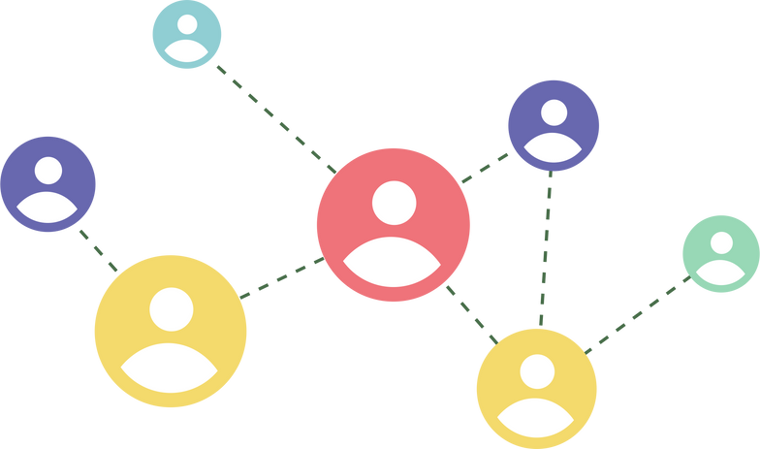
Auf lokalen Strukturen (auf-)bauen
Welche Vernetzungsmöglichkeiten gibt es in Berlin?
Was sind wichtige Aspekte des zivilgesellschaftlichen Engagements auf lokaler Ebene?
Nutzung des Internets für zivilgesellschaftliches Engagement

Slide 15
Welche Vernetzungsmöglichkeiten gibt es?
Lokale oder landesweite professionelle Netzwerke
Regionalpolitische Netzwerke
Migrationspolitische Netzwerke
Internationale Netzwerke
Weitere Informationen zum Thema Vernetzung finden Sie auch im Modul Netzwerk-und Lobbyarbeit!
Beispiele für Vernetzungsmöglichkeiten
Ausschüsse, Beiräte, Arbeitsgruppen und Expertenforen
Politische Parteien
Stiftungen
Landesbeirat für Partizipation oder Bezirksbeiräte für Partizipation
und Integration
Beiräte anderer Politik- und Verwaltungsbereiche
(z.B. Frauen-und Senior*innen Beiräte)
Hochschulen
Andere Migrant*innenorganisationen
Landeskonferenz der Migrantenorganisationen (LKMO)

Slide 16
Nutzung des Internets für zivilgesellschaftliches Engagement
Online-Lobbyarbeit und Fundraising können dazu beitragen, neue Kooperationspartner*innen zu finden und das Interesse der breiten Öffentlichkeit an Ihrem Thema zu steigern!
Die wichtigsten Instrumente für diese Art von Strategie sind:
E-Mails: Software wie Mailchimp und Mail Merge, wenn Sie eine große Anzahl von Personen erreichen wollen (einfach und effektiv)
Soziale Medien: Facebook, Twitter, Instagram, YouTube und so weiter, können ein größeres Publikum erreichen und eine schnelle Verbreitung Ihrer Botschaft und Unterstützung für Ihr Anliegen ermöglichen
Online-Werbung: z. B. E-Mail-Marketing, mobile Werbung und Social Media Marketing (je nach Budget und spezifischer Zielgruppe)
"Die Bedeutung der Kommunikation über soziale Medien hat im Laufe der Jahre zugenommen, was verschiedene Möglichkeiten der Einwirkung auf und des Kontakts mit Entscheidungsträger*innen offenbart." (Jean-Monnet-Professor Alberto Alemanno, 2019, The Guide to citizen lobbying, Seite 9, https://www.thegoodlobby.eu/wp-content/uploads/2019/07/Toolkit-EU.pdf
Quelle: https://www.thegoodlobby.eu/wp-content/uploads/2019/07/Toolkit-EU.pdf

Slide 17
E-Partizipation
Von den Vereinten Nationen verwendete Definition (Übersetzung):
"Der Prozess der Einbindung der Bürger durch die Informations- und Kommunikationstechnologien (IKT) in die Politik, die Entscheidungsfindung und die Gestaltung und Erbringung von Dienstleistungen, um diese partizipativ, integrativ und deliberativ zu gestalten"
(UN, 2014, E-Government for the Future We Want, E-Government Survey 2014, Department of Economic and Social Affairs, New York, Source:https://www.un.org/esa/desa/papers/2020/wp163_2020.pdf , Abgerufen am 23.11.2022)
„E-Partizipation ist der Überbegriff für digitale Verfahren, die es Bürgerinnen und Bürgern ermöglichen, an politischen Entscheidungsprozessen teilzunehmen. E-Partizipation ist also die digitale Weiterentwicklung von klassischen Formen der Bürgerbeteiligung.“
(Definition der Landeszentrale für politische Bildung Baden-Württemberg, https://www.lpb-bw.de/demokratie-digital#c61527, Abgerufen am 23.11.2022)

Slide 18
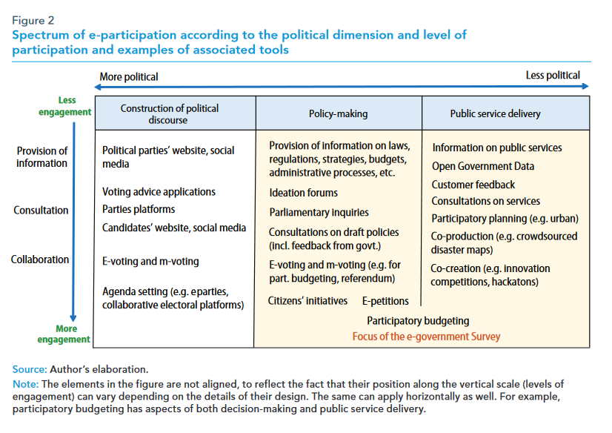
Dimensionen von E-Partizipation
Source:https://www.un.org/esa/desa/papers/2020/wp163_2020.pdf

Slide 19
E-Partizipation erklärt am Beispiel Jugendbeteiligung
Quelle: IJAB e.V.
https://www.youtube.com/watch?v=CKCoQjZZKjs, Abgerufen am 24.11.2022

Slide 20
Welche Plattformen für E-Partizipation gibt es?
Europa:
Die Konsultationswebseite der Europäischen Kommission ermöglicht es Bürgern, ihre Meinung zu verschiedenen EU-Gesetzesvorhaben zu äußern. Sie ist auf Deutsch verfügbar: https://ec.europa.eu/info/consultations_de
Informationen zu allen Bürger*innenbeteiligungen auf: https://european-union.europa.eu/live-work-study/participate-interact-vote_de#öffentliche-konsultationen-und-andere-möglichkeiten-der-rückmeldung
Bundesebene:
Eine Plattform des Bundestags für digitale Petitionen: https://epetitionen.bundestag.de
Einige Ausschüsse und Ministerien haben eigene Online-Beteiligungsformate, z.B. der Ausschuss des Bundestags für die digitale Agenda: https://www.bundestag.de/ada/beteiligung/forum.html?s=1003109663ebc41d2720407b4858984e
Plattform des Bundesjungendrings für digitale Beteiligung: https://mitwirkung.dbjr.de/mitmachen/
Berlin:
mein.berlin.de ist eine Bürger*innenbeteiligung splattform des Landes Berlin. Hier finden Sie Informationen über Projekte der Berliner Verwaltung und können eigene Ideen und Anregungen einbringen: https://mein.berlin.de/projekte/
Büro zur Bürgerbeteiligung im Bezirk Mitte: https://mittemachen-berlin.de
Mitmach-Laden für Bürgerbeteiligung in Neukölln: https://www.neukoelln-plus.de/was-wir-machen/mitmach-laden-anlaufstelle-fuer-buergerinnenbeteiligung-neukoelln/

Slide 21
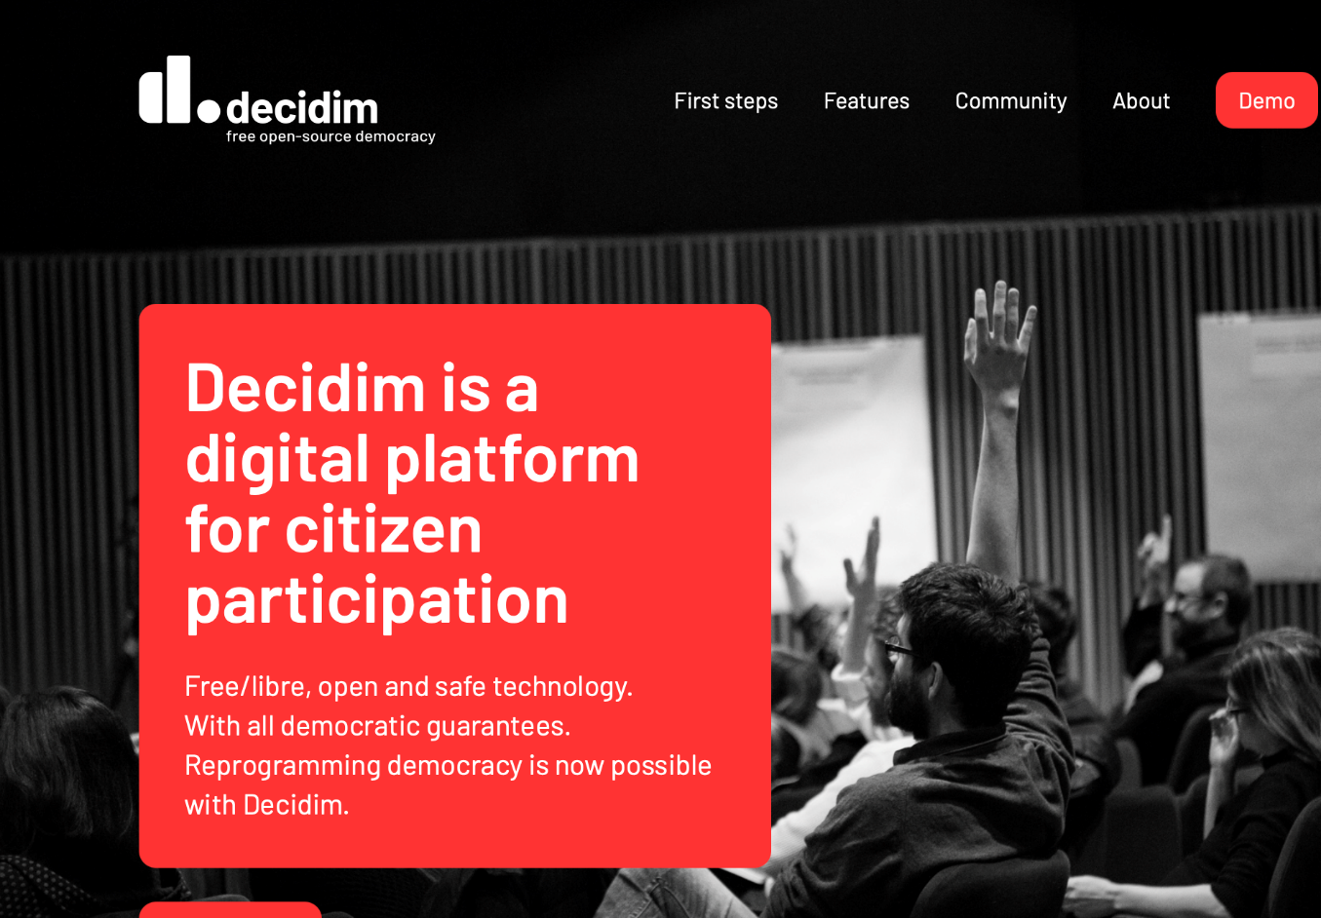
Die E-Partizipationsplattform von EMVI

Slide 22
More than 3
10-30 minutes, depending on motivation
Dealing with multilingualism in a group.
Exchanging about the different terms and social contexts of meaning or attributions.
Understanding individual and societal ideas of democratic
culture, "social participation" and " political participation".
Two large sheets of paper (A1) and thick pencils
METHODE: Wie beteilige ich mich auf einer E-Partizipationsplattform?
3-30 Personen
20 min Einführung durch die Moderation
15-20 min Übung in Gruppen (wenn erwünscht)
Einweisung in die Nutzung einer E-Partizipationsplattform (EMVI-Plattform oder andere)
Verfassen von politischen Vorschlägen und Kommentaren
Erörterung der Chancen und Herausforderungen der E-Partizipation
Laptops und ein Beamer
Beschreibung der Methode: Zeigen Sie den Teilnehmer*innen, wie sie eine E-Partizipationsplattform nutzen können. Erklären Sie die verschiedenen Tools, die sie nutzen können. Ermutigen Sie die Gruppe, ein politikbezogenes Thema zu wählen, das sie online diskutieren möchten. Geben Sie ihnen die Möglichkeit, das Thema zu diskutieren und direkt auf einer Plattform zu veröffentlichen oder einen Kommentar zu schreiben. Diskutieren Sie anschließend die verschiedenen Herausforderungen und Chancen der E-Partizipation.

Slide 23
Weiterführende Links
E-Partizipation
Informationspapier der Vereinten Nationen (Englisch)
https://www.un.org/esa/desa/papers/2020/wp163_2020.pdf
Mehr Informationen zu E-Partizipation und E-Governance
https://www.lpb-bw.de/demokratie-digital
E-Partizipation in anderen Ländern
Stadt Zürich: https://www.stadt-zuerich.ch/prd/de/index/stadtentwicklung/gesellschaft-und-raum/einbezug-quartiere/beteiligungsprozesse/epartizipation.html
Stadt Barcelona: https://ajuntament.barcelona.cat/participaciociutadana/en

